Slide 1



«Здоровьесберегающие технологии
в детском учреждении»
  Разработала: воспитатель МБДОУ № 393 г. Екатеринбург
  Винокурова Татьяна Владимировна

Slide 2


  « Забота о здоровье — это важнейший труд воспитателя. От жизнерадостности, бодрости детей зависит их духовная жизнь, мировоззрение, умственное развитие, прочность знаний, вера в свои силы»
  В. А. Сухомлинский
Здоровьесберегающие технологии в дошкольном образовании – технологии, направленные на решение приоритетной задачи современного дошкольного образования - задачи сохранения, поддержания и обогащения здоровья субъектов педагогического процесса в детском саду: детей, педагогов и родителей.

Slide 3
Цель здоровьесберегающих технологий применительно к ребенку – обеспечение высокого уровня реального здоровья воспитаннику и воспитание валеологической культуры как совокупности осознанного отношения ребенка к здоровью и жизни человека, знаний о здоровье и умений оберегать, поддерживать и сохранять его, валелогической компетентности, позволяющей дошкольнику самостоятельно и эффективно решать задачи здорового образа жизни и безопасного поведения, задачи, связанные с оказанием элементарной медицинской, психологической самопомощи и помощи.
Применительно к взрослым - содействие становлению культуры здоровья, в том числе культуры профессионального здоровья воспитателей ДОУ и валеологическому просвещению родителей.

Slide 4


Задачи здоровьесбережения
сохранение и укрепление здоровья детей на основе комплексного и системного использования доступных для детского сада средств физического воспитания, оптимизации двигательной деятельности на свежем воздухе.
обеспечение активной позиции детей в процессе получения знаний о здоровом образе жизни.
конструктивное партнерство семьи, педагогического коллектива и самих детей в укреплении их здоровья, развитии творческого потенциала.

Slide 5

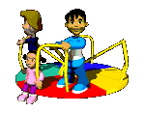
Виды здоровьесберегающих
технологий в ДОУ
медико-профuлактические
физкультурно-оздоровительные
технологии обеспечения социально-
психологического благополучия ребенка
здоровьесбережения и здоровьеобогащения
педагогов дошкольного образования
здоровьесберегающие образовательные
технологии в детском саду
технологии валеологического просвещения
родителей

Slide 6


Медико-профuлактические технологии
В дошкольном образовании технологии, обеспечивающие сохранение и приумножение здоровья детей под руководством медицинского персонала ДОУ в соответствии с медицинскими требованиями и нормами, с использованием медицинских средств. К ним относятся следующие технологии:
организация мониторинга здоровья дошкольников и
разработка рекомендаций по оптимизации детского здоровья;
организация и контроль питания детей, физического развития дошкольников, закаливания;
организация профилактических мероприятий в детском саду;
организация контроля и помощь в обеспечении требований
СанПиНов;
организация здоровьесберегающей среды в ДОУ.

Slide 7
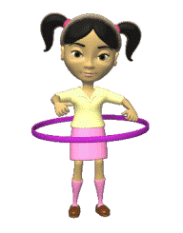

Физкультурно-оздоровительные технологии
Физкультурно-оздоровительная деятельность направлена на физическое развитие и укрепление здоровья ребенка.
Задачи этой деятельности:
- развитие физических качеств;
- контроль двигательной активности и становление физической культуры дошкольников,
- формирование правильной осанки, профилактика нарушений опорно-двигательного аппарата;
- воспитание привычки повседневной физической активности;
- оздоровление средствами закаливания. Физкультурно-оздоровительная деятельность осуществляется инструктором по физической культуре на занятиях по физическому воспитанию, а также педагогами - в виде различных гимнастик, физкультминуток, динамических пауз и пр.;

Slide 8
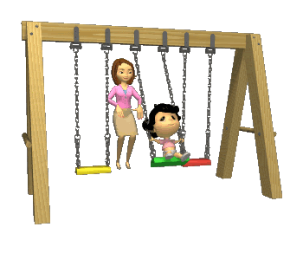
Технологии социально-психологического благополучия ребёнка
Задача этой деятельности – обеспечение эмоционального комфорта и позитивного психологического самочувствия ребенка в процессе общения со сверстниками и взрослыми в детском саду, семье; обеспечение социально-эмоционального благополучия дошкольника, т.к. эмоциональный настрой, психическое благополучие, бодрое настроение детей является важным для их здоровья.
В данной системе взаимодействуют диагностическое, консультативное, коррекционно-развивающее, лечебно-профилактическое и социальное направления.

Slide 9
Технологии здоровьесбережения и здоровьеобогащения педагогов
Большое внимание в ДОУ уделяется подбору и расстановке кадров на группы с учётом их деловых качеств, опыта и психологической совместимости. Результаты физического развития зависят прежде всего от профессиональной подготовки педагогов, их педагогических знаний, поэтому должна быть продумана система всесторонней методической работы по совершенствованию мастерства.
Педагог, стоящий на страже здоровья ребенка, воспитывающий культуру здоровья ребенка и родителей прежде всего сам должен быть здоров, иметь валеологические знания, не переутомлен работой, должен уметь объективно оценивать свои достоинства и недостатки, связанные с профессиональной деятельностью, составить план необходимой самокоррекции и приступить к его реализации.

Slide 10
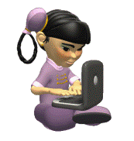
Здоровьесберегающие образовательные
технологии
Этот вид деятельности предполагает воспитание валеологической культуры, или культуры здоровья, дошкольников. Цель ее – сформировать у детей осознанное отношение ребенка к здоровью и жизни, накопление знаний о здоровье и развитие умений оберегать его.
Здоровьесберегающие образовательные технологии наиболее значимы среди всех известных технологий по степени влияния на здоровье детей. Главный их признак – использование психолого-педагогических приемов, методов, подходов к решению возникающих проблем.

Slide 11
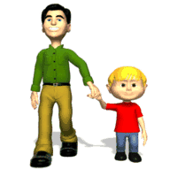
Технологии валеологического просвещения родителей
Информационно-просветительская деятельность выражается в формировании у родителей здорового образа жизни как ценности, а также в знакомстве родителей с различными формами работы по физическому воспитанию в дошкольном учреждении, информировании о состоянии здоровья и физическом развитии, об уровне двигательной подготовленности их ребёнка; привлечении родителей к участию в различных совместных физкультурных досугах и праздниках, различных мероприятиях.

Slide 12
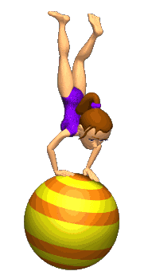


Формы организации
здоровьесберегающей работы
В дошкольном учреждении ежедневно во всех возрастных группах предусмотрено несколько форм физического воспитания детей, что способствует укреплению здоровья и позволяет обеспечить необходимую двигательную активность детей в течение всего дня.

Slide 13
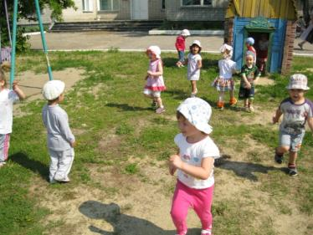
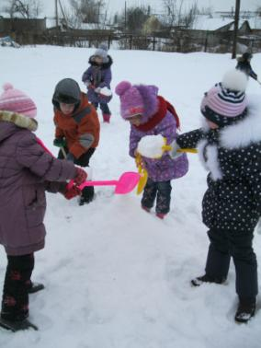
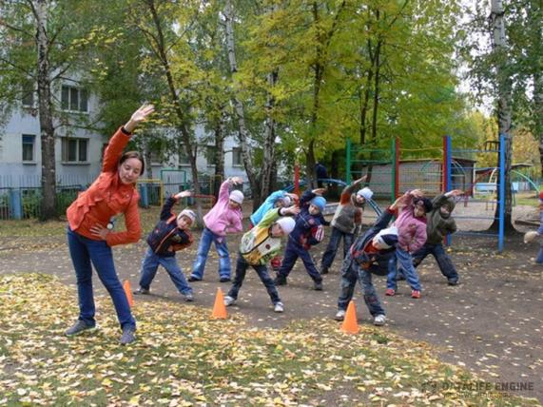
Закаливающие процедуры
прогулка
подвижные игры
физические упражнения

Slide 14
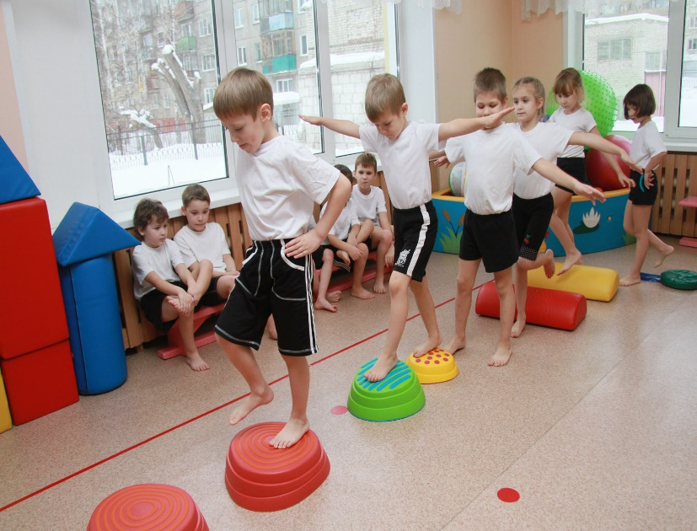
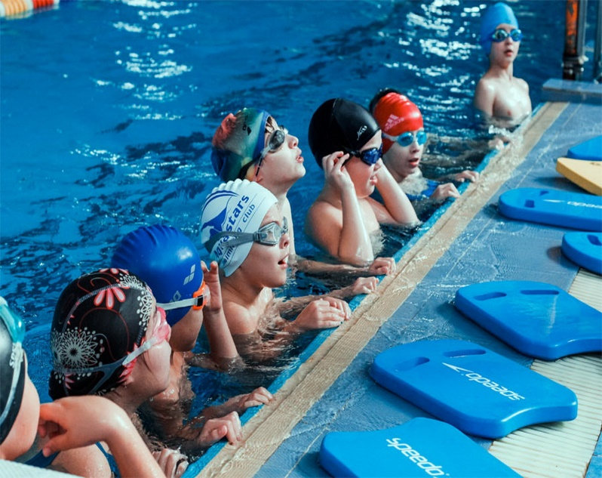
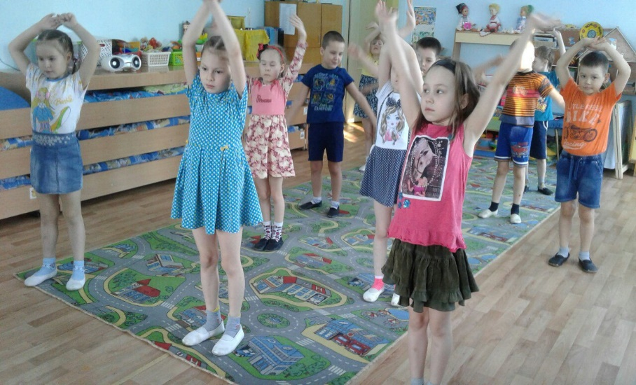
физкультурные занятия
плавание
утренняя гимнастика

Slide 15
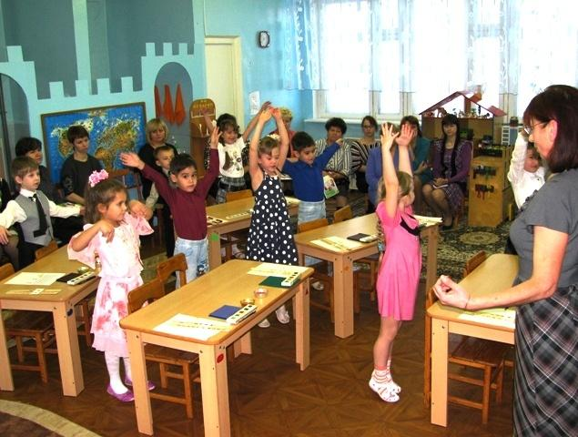
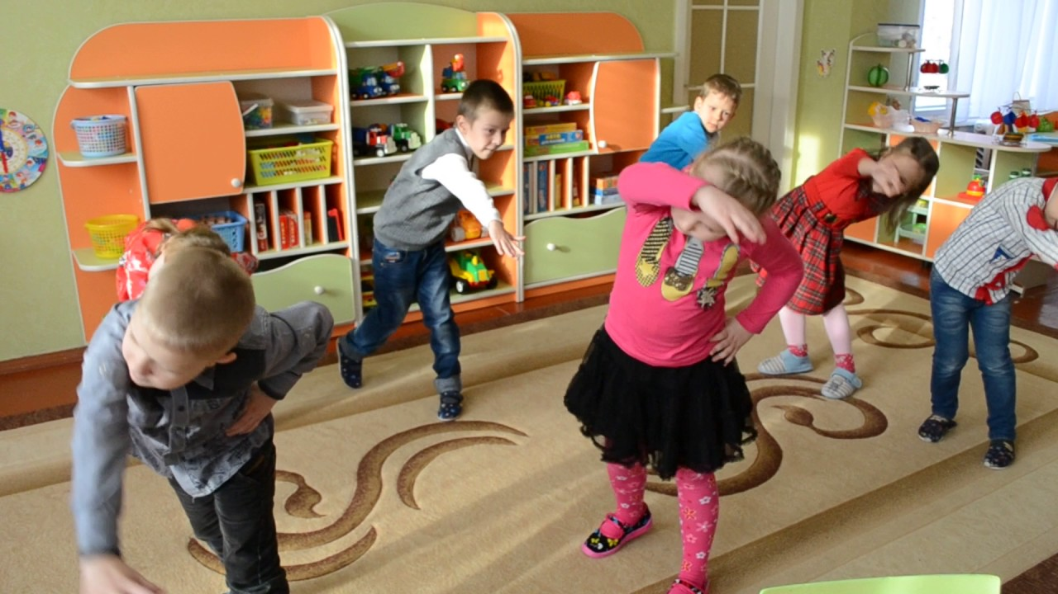
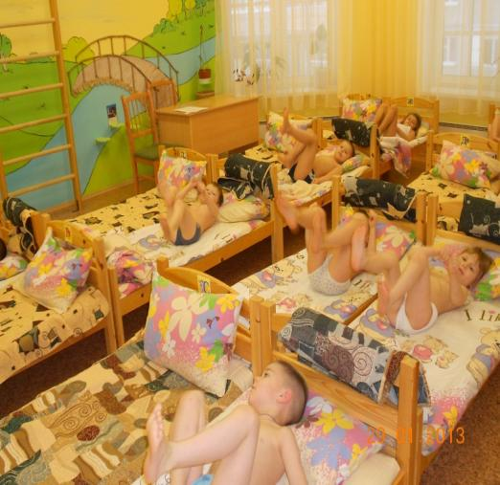
двигательная разминка
физкультминутка
гимнастика после дневного сна

Slide 16
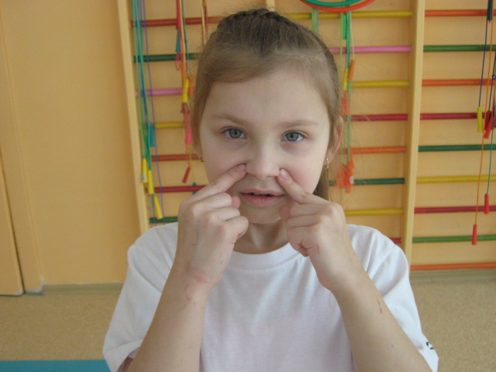
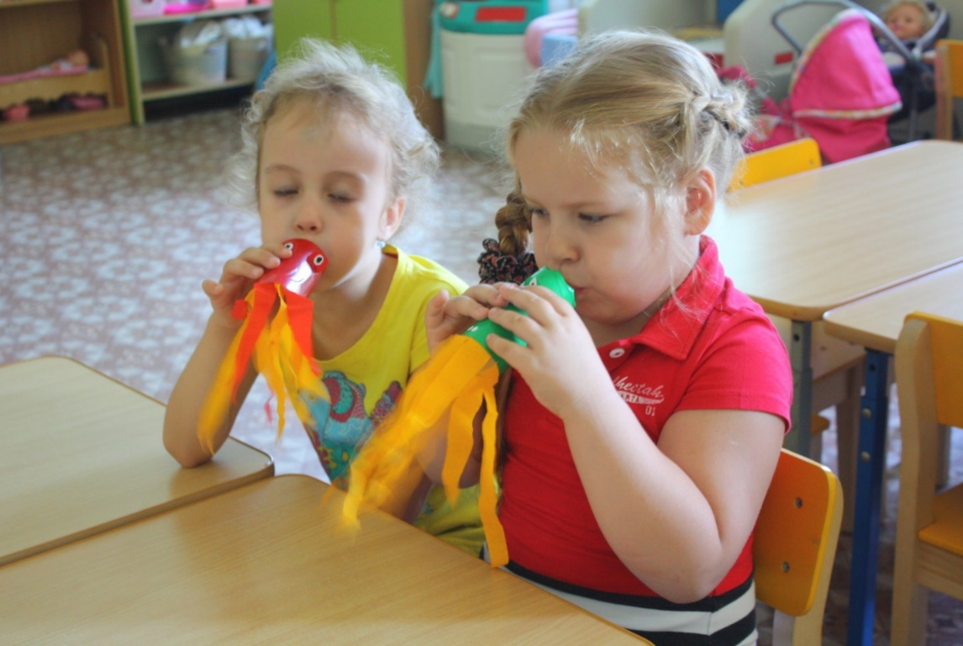
дыхательная гимнастика
точечный массаж

Slide 17
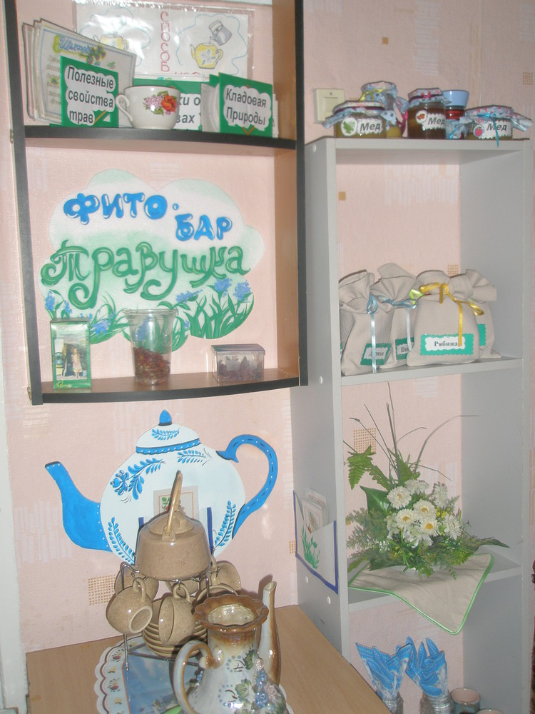
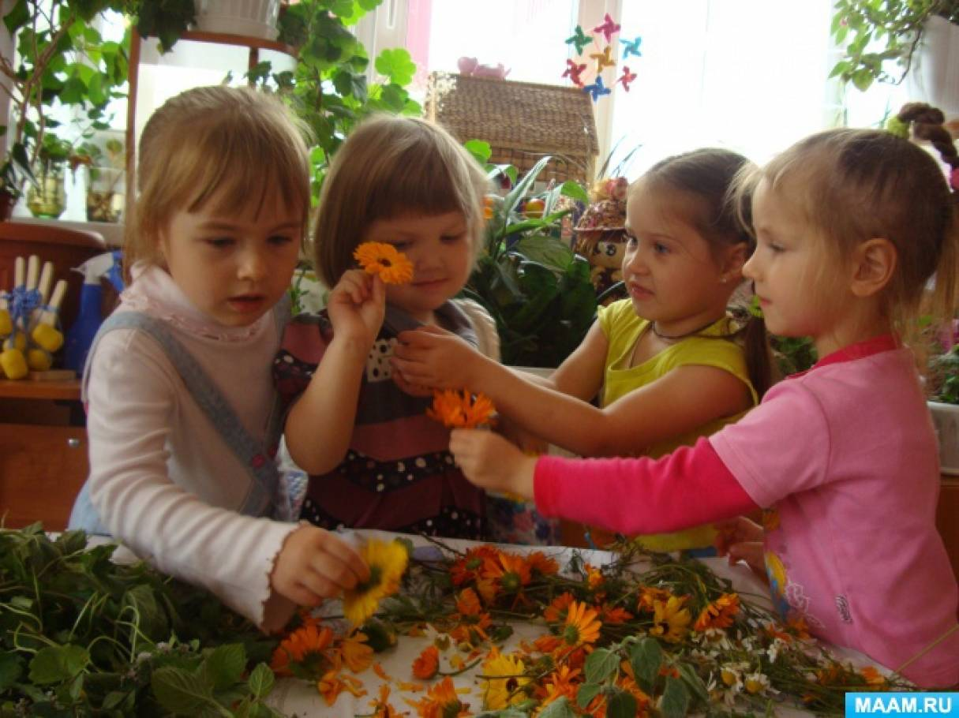
Фитобар и ароматерапия

Slide 18
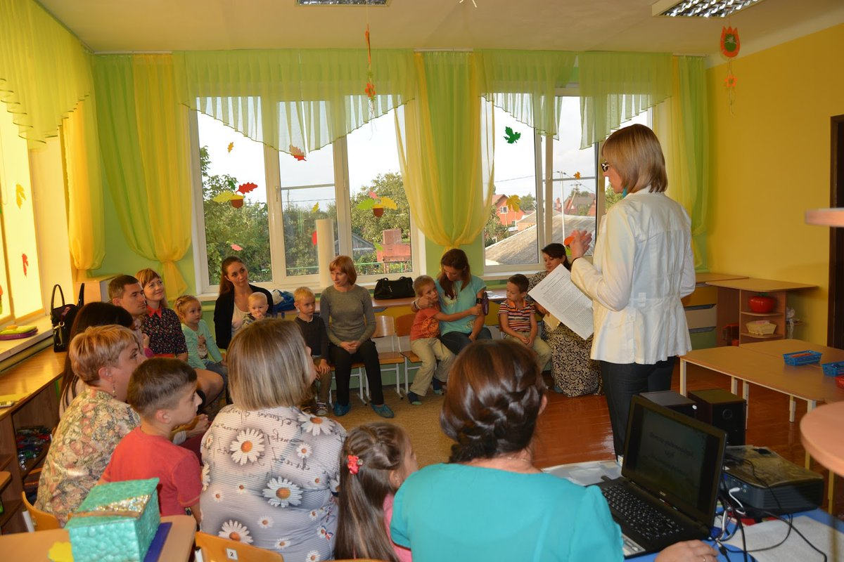
Формы работы ДОУ и семьи
* открытые занятия с детьми для родителей
* педагогические беседы с родителями общие и групповые родительские собрания
* консультации
* занятия с участием родителей
*выставки детских работ, изготовленных вместе с родителями
*Дни открытых дверей
*участие родителей в подготовке и проведении праздников, досугов
*совместное создание предметно – развивающей среды
*работа с родительским комитетом группы
* тренинги
родительские гостиные
*почта Доверия
*анкетирование

Slide 19
Сотрудничество ДОУ и семьи
Коллектив учреждения должен быть мобилизован на реализации мероприятий, помогающих достичь определенных целей в снижения заболеваемости.
Перспективы:
* поиск и внедрение новых моделей взаимодействия с семьями воспитанников по формированию здорового образа жизни
* активное вовлечение родителей в педагогическую деятельность детского сада с целью укрепления чувства их личной ответственности за развитие ребёнка, его здоровье
* укрепление и развитие тесной связи и взаимодействия с различными социальными институтами по внедрению культурно-оздоровительных технологий
* развитие материально-технической базы ДОУ
Переход к новому качеству взаимодействия с семьей возмо­жен, если усилия каждого участника воспитательно-образователь­ного процесса будут направлены на сохранение и укрепление физического, психического, социального здоровья детей, на до­стижение поставленных задач.

Slide 20
Вывод
Использование здоровьесберегающих технологий в дошкольном учреждении имеет огромное значение в процессе оптимизации двигательной активности, способствует разностороннему развитию, укреплению здоровья детей и овладению навыками самооздоровления.
Поэтому в ДОУ необходим поиск, изучение и внедрение эффективных технологий и методик оздоровления.

Slide 21
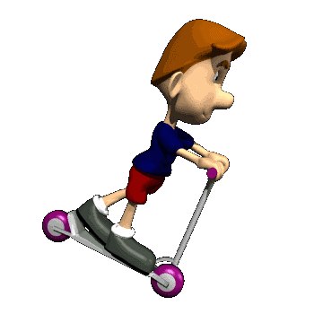
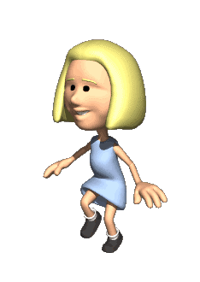
Спасибо
за
внимание!

